Slide 1
Курс «Введение в Linux»
Раздел 3 — vim, bash-скрипты, sed, gnuplot Иванова Анастасия Сергеевна

Slide 2
Докладчик

Slide 3

Иванова Анастасия Сергеевна
1 курс группа НКАбд-07-25
Российский университет дружбы народов
1132250427@rudn.ru

Slide 4
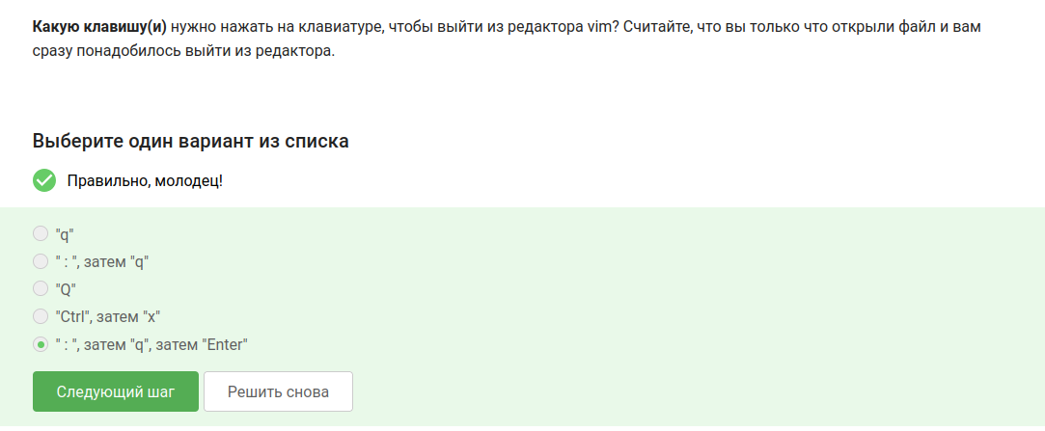
Вопрос 1. Как выйти из vim
Ответ: : затем q затем Enter
Почему так: В vim выход через командный режим: Esc, потом :, потом q, потом Enter.
Рисунок 1: Вопрос 1

Slide 5
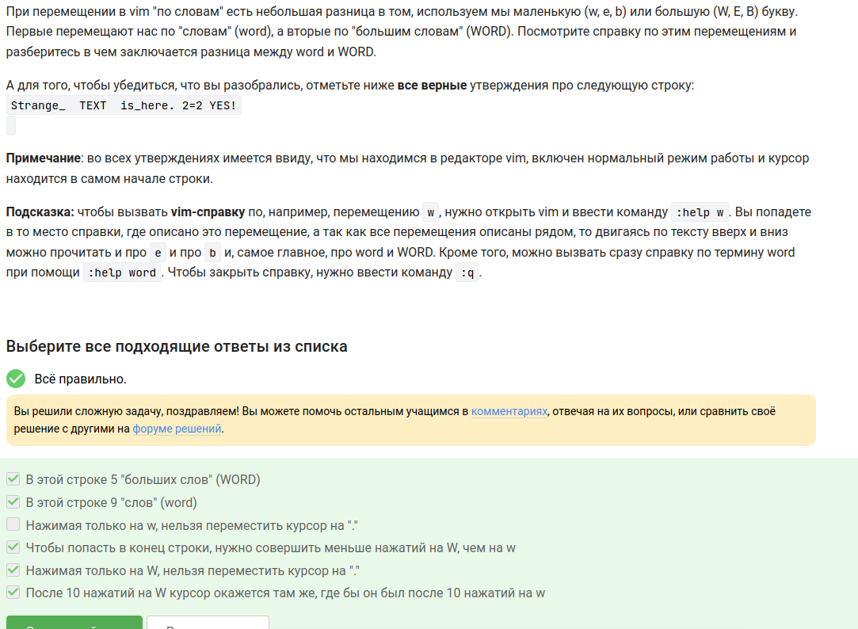
Вопрос 2. Перемещение по словам в vim
Ответ: - В этой строке 5 “больших слов” (WORD) - В этой строке 9 “слов” (word) - Нажимая только на w, нельзя переместить курсор на “.” - Чтобы попасть в конец строки, нужно меньше нажатий на W, чем на w - Нажимая только на W, нельзя переместить курсор на “.”
Почему так: w — по словам (буквы, цифры, _). W — по большим словам (разделитель — только пробел).
Рисунок 2: Вопрос 2

Slide 6
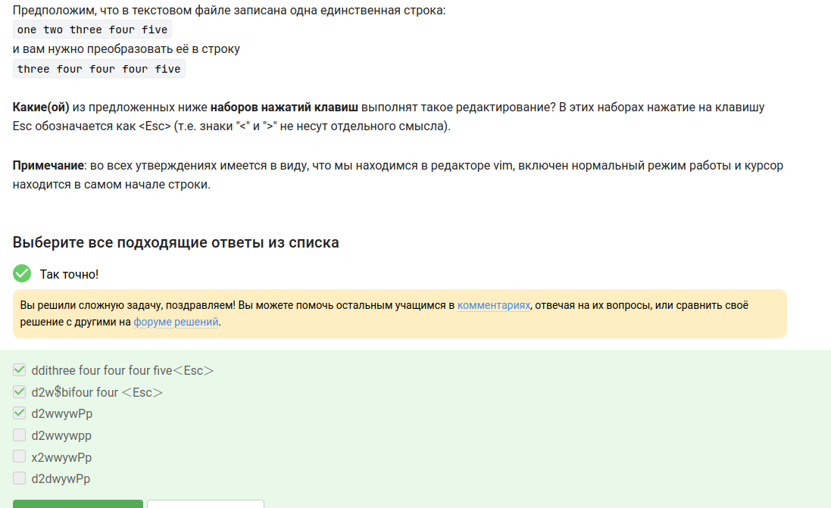
Вопрос 3. Редактирование строки в vim
Вопрос: Как превратить “one two three four five” в “three four four four five”?
Ответ: d2wwywPp, didthree four four four five, d2w$bifour
Почему так: d2w — удалить два слова, w — вперёд, yw — скопировать слово, P — вставить перед курсором, p — вставить после.
Рисунок 3: Вопрос 3

Slide 7
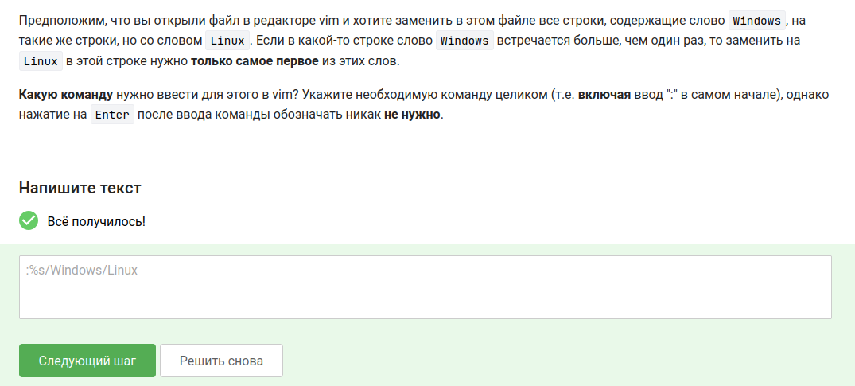
Вопрос 4. Замена Windows на Linux в vim
Ответ: :%s/Windows/Linux
Почему так: % — все строки, s — замена, без g — только первое вхождение в строке.
Рисунок 4: Вопрос 4

Slide 8
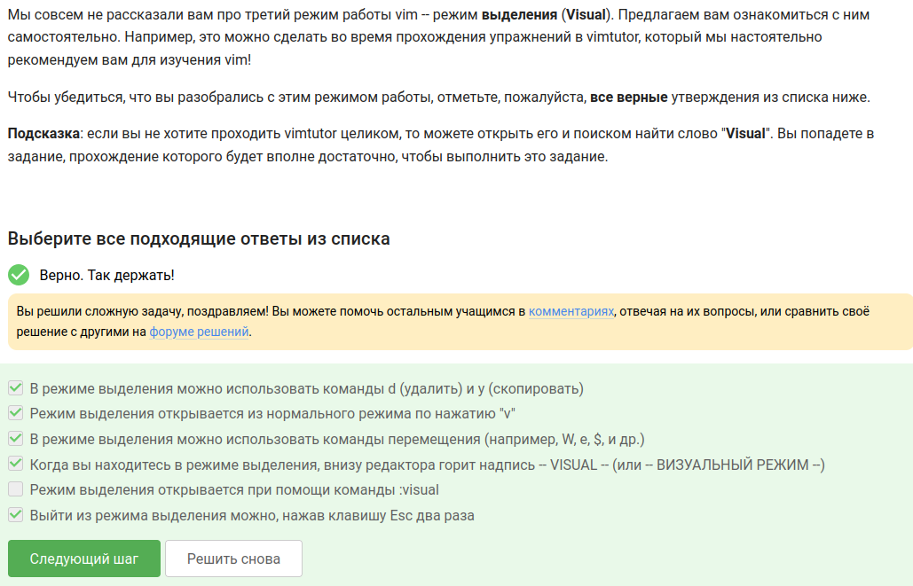
Вопрос 5. Режим выделения в vim
Ответ: - В режиме выделения можно использовать d и y - Режим выделения открывается по нажатию “v” - В режиме выделения можно использовать w, e, $ и др. - Внизу редактора горит – VISUAL – - Выйти из режима выделения можно, нажав Esc два раза
Почему так: Я открыла vimtutor и нашла раздел про Visual mode.
Рисунок 5: Вопрос 5

Slide 9
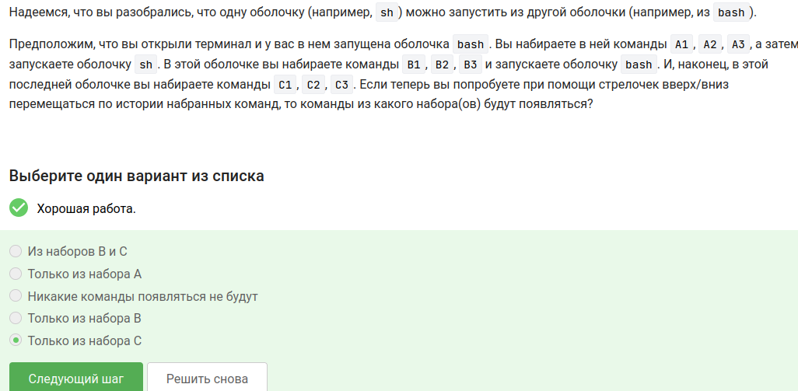
Вопрос 6. Запуск оболочки из оболочки
Ответ: Только из набора C
Почему так: История команд принадлежит текущей оболочке. Новая оболочка получает новую пустую историю.
Рисунок 6: Вопрос 6

Slide 10
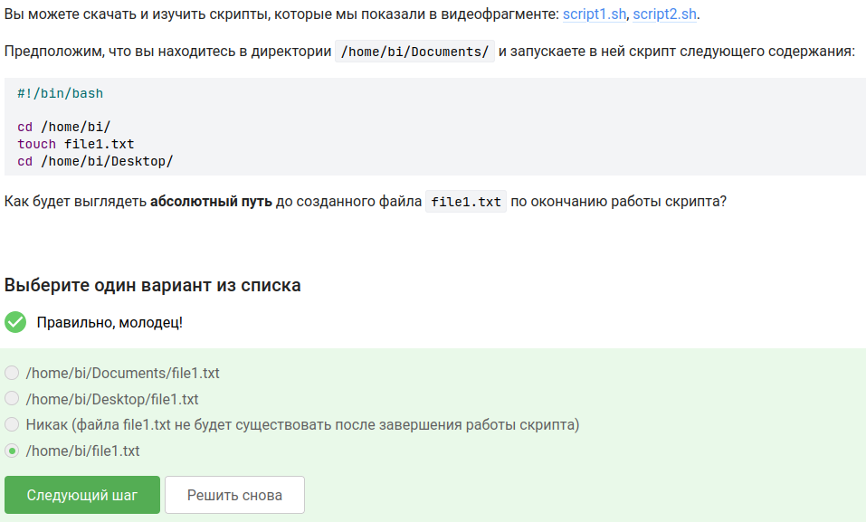
Вопрос 7. Работа cd и touch в скрипте
Ответ: /home/bi/file1.txt
Почему так: cd меняет директорию внутри скрипта. touch создаёт файл там, где ты находишься.
Рисунок 7: Вопрос 7

Slide 11
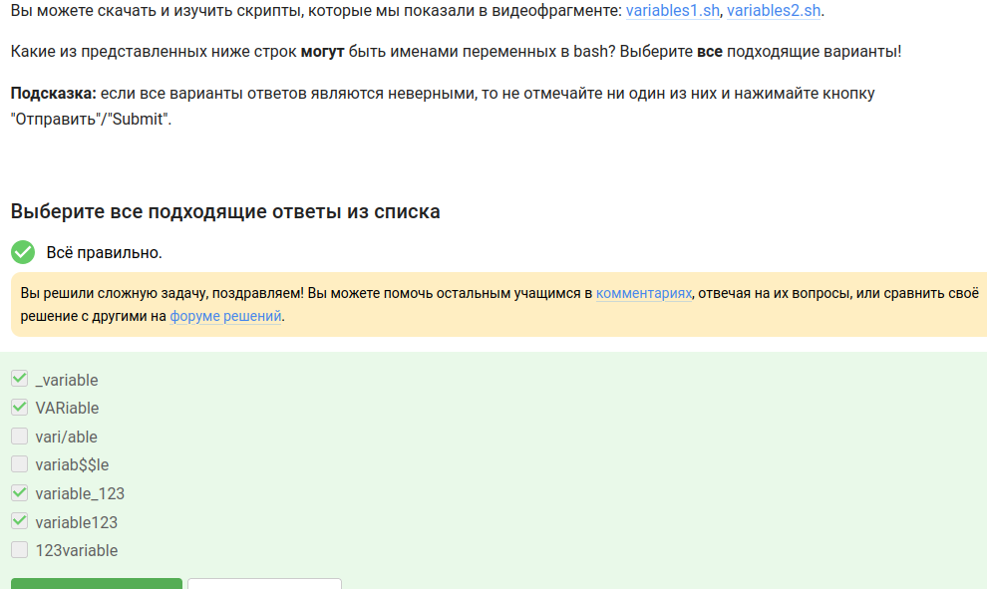
Вопрос 8. Имена переменных в bash
Ответ: - _variable - VARIable - variable_123 - variable123
Почему так: Имя переменной может содержать буквы, цифры и _, но не может начинаться с цифры и не может содержать спецсимволы.
Рисунок 8: Вопрос 8

Slide 12
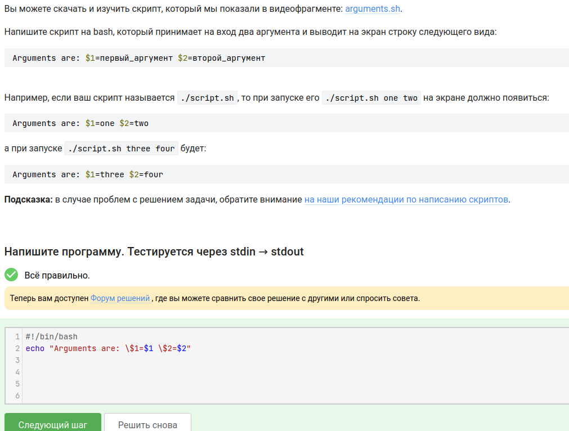
Вопрос 9. Скрипт с двумя аргументами
Ответ:
#!/bin/bash echo "Arguments are: \$1=$1 \$2=$2"
Почему так: $1 и $2 — аргументы скрипта. Обратный слеш нужен, чтобы вывести именно “$1”, а не значение.
Рисунок 9: Вопрос 9

Slide 13
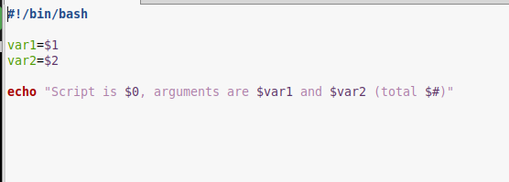
Вопрос 9. Скрипт с двумя аргументами
Рисунок 10: Вопрос 9 продолжение

Slide 14
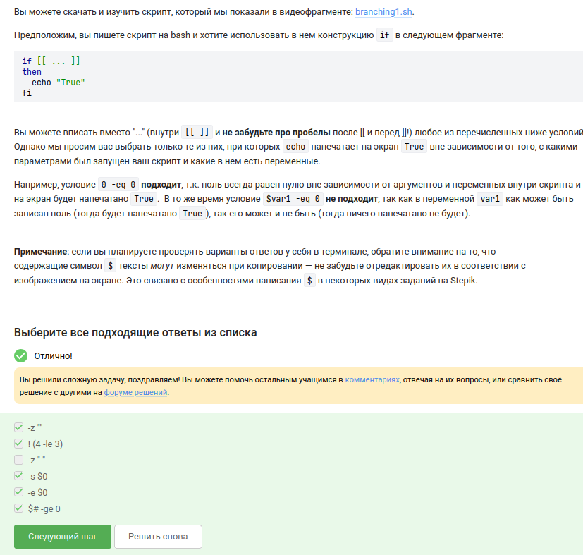
Вопрос 10. Условия, которые всегда истинны
Ответ: - -z “” - $# -ge 0 - -e $0 - -s $0
Почему так: -z “” — пустая строка, всегда истина. $# -ge 0 — всегда. -e $0 и -s $0 — сам скрипт существует и не пустой.
Рисунок 11: Вопрос 10

Slide 15
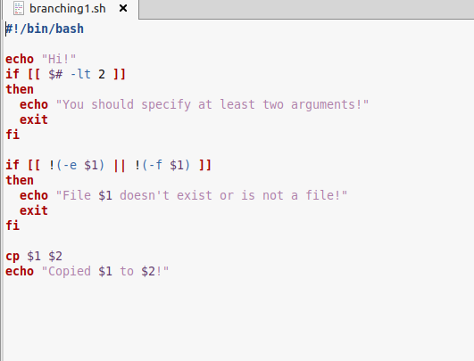
Вопрос 10. Условия, которые всегда истинны
Рисунок 12: Вопрос 10 продолжение

Slide 16
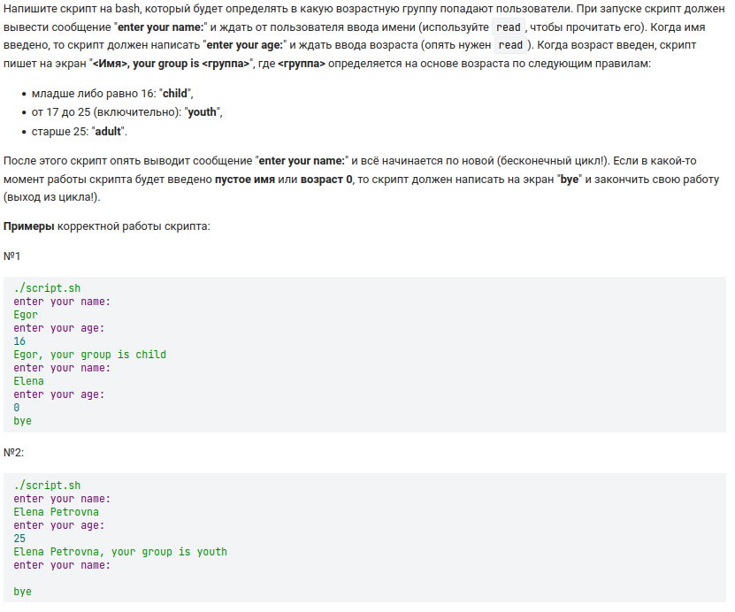
Вопрос 11. Скрипт для определения возрастной группы
Ответ: Решение в скриншоте
Почему так: Бесконечный цикл while, read запрашивает имя и возраст, проверки через if и elif.
Рисунок 13: Вопрос 11

Slide 17
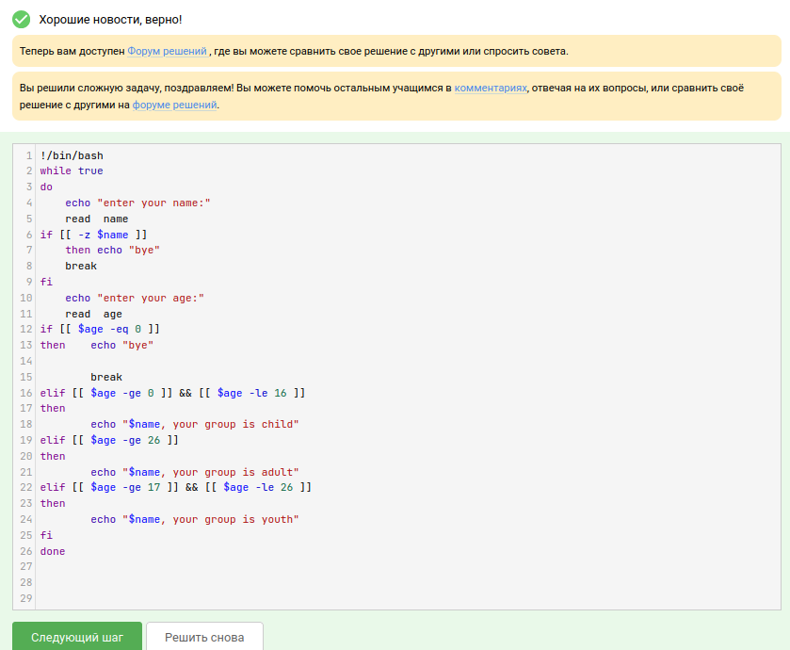
Вопрос 11. Скрипт для определения возрастной группы
Рисунок 14: Вопрос 11 продолжение

Slide 18
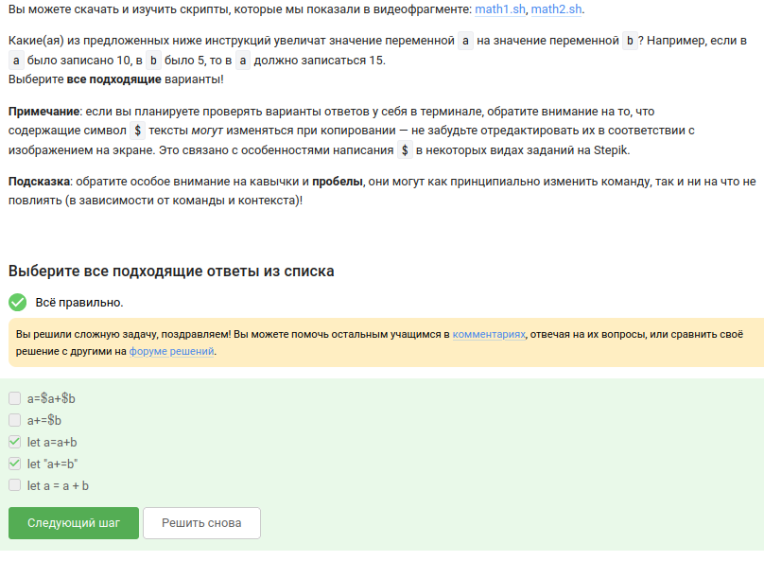
Вопрос 12. Инструкции, увеличивающие a на b
Ответ: - let a=a+b - let “a+=b”
Почему так: a=$a+$b — просто строка. a+=$b — не работает. let “a+=b” — правильно.
Рисунок 15: Вопрос 12

Slide 19
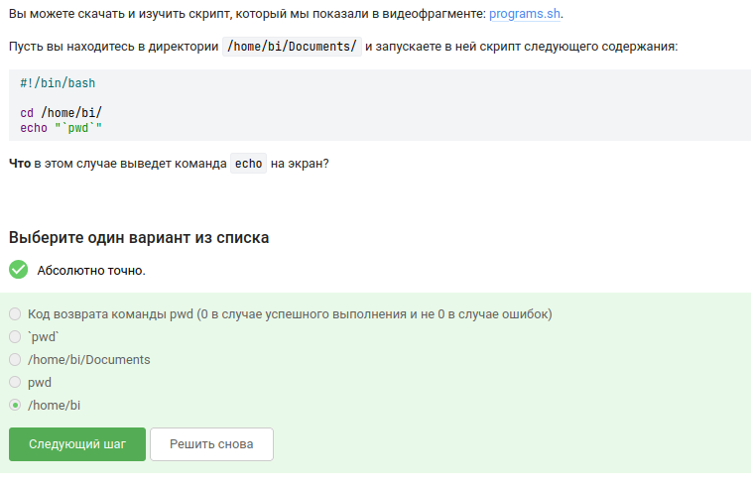
Вопрос 13. Что выведет echo “pwd”
Ответ: /home/bi
Почему так: Обратные кавычки выполняют pwd. cd уже сменил директорию на /home/bi/.
Рисунок 16: Вопрос 13

Slide 20
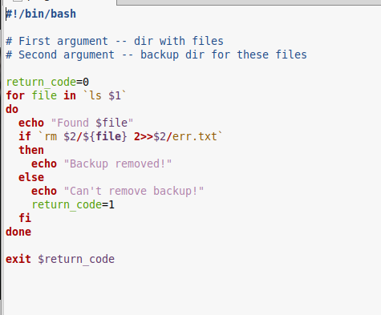
Вопрос 13. Что выведет echo “pwd”
Рисунок 17: Вопрос 13 продолжение

Slide 21
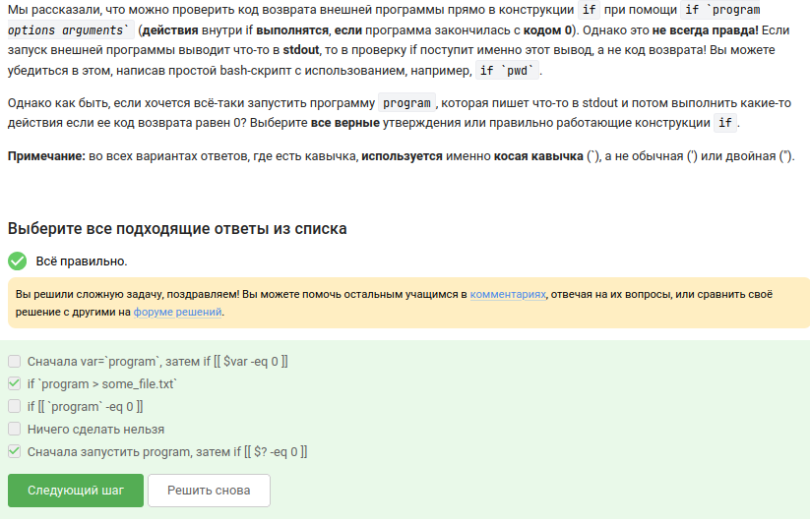
Вопрос 14. Как проверить код возврата
Ответ: Сначала запустить program, затем if [[ $? -eq 0 ]], if ‘program > some_file.txt’
Почему так: $? хранит код возврата последней выполненной команды.
Рисунок 18: Вопрос 14

Slide 22
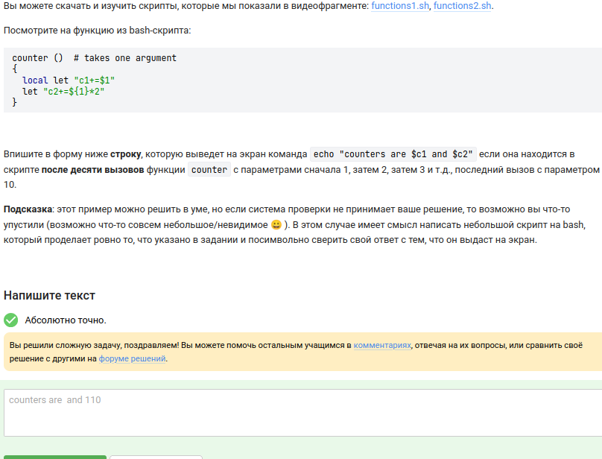
Вопрос 15. Глобальные и локальные переменные
Ответ: counters are 55 and 110
Почему так: c1 — сумма чисел от 1 до 10 = 55. c2 — сумма удвоенных чисел = 2*55 = 110.
Рисунок 19: Вопрос 15

Slide 23
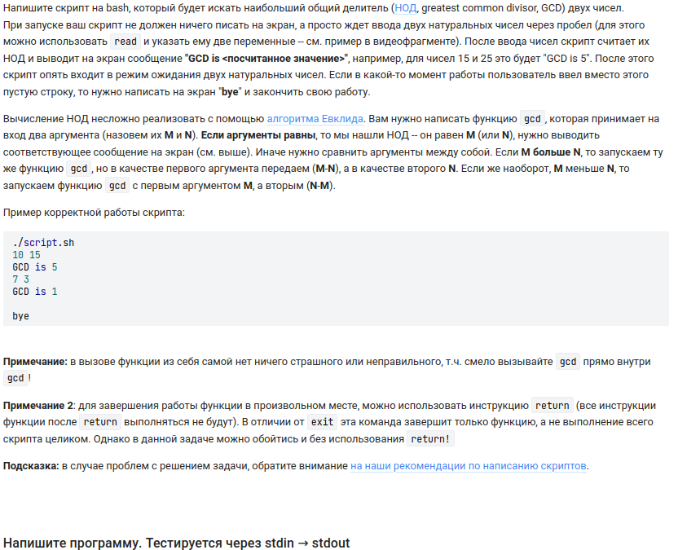
Вопрос 16. Нахождение НОД
Ответ: Решение в скриншоте
Почему так: Функция gcd вызывает сама себя. При M != N из большего вычитаем меньшее. При пустом вводе — “bye”.
Рисунок 20: Вопрос 16

Slide 24
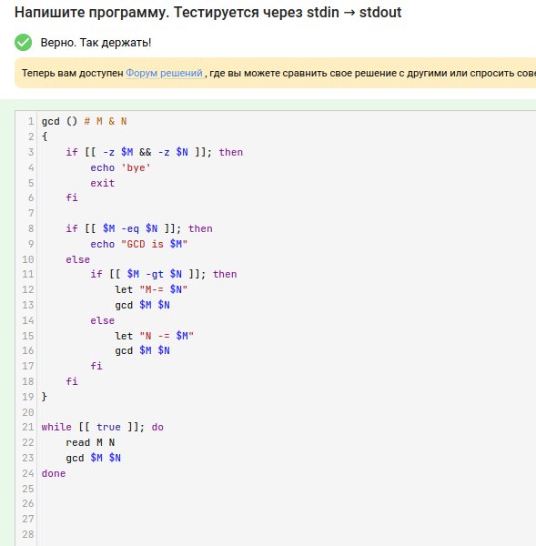
Вопрос 16. Нахождение НОД
Рисунок 21: Вопрос 16 продолжение

Slide 25
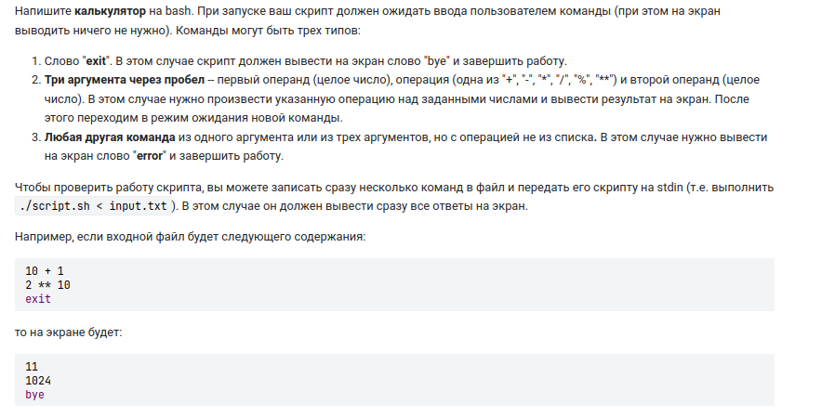
Вопрос 17. Калькулятор
Ответ: Решение в скриншоте
Почему так: Бесконечный цикл, case обрабатывает операции, “exit” выводит “bye” и выходит, иначе “error”.
Рисунок 22: Вопрос 17

Slide 26
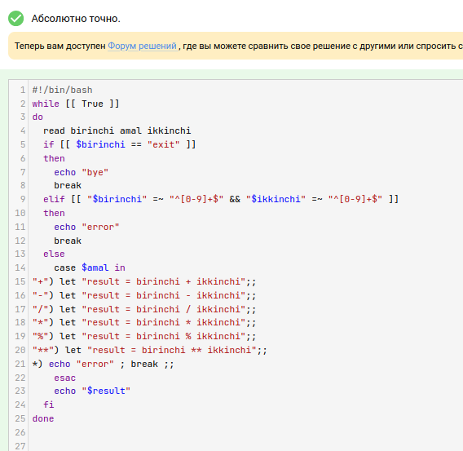
Вопрос 17. Калькулятор
Рисунок 23: Вопрос 17 продолжение

Slide 27
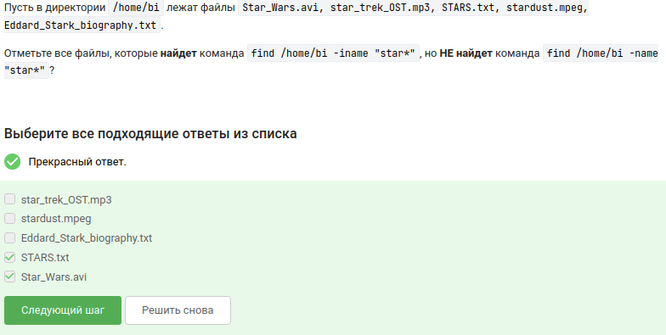
Вопрос 18. Поиск с -iname и -name
Ответ: - Star_Wars.avi - STARS.txt
Почему так: -iname не чувствительна к регистру, -name чувствительна.
Рисунок 24: Вопрос 18

Slide 28
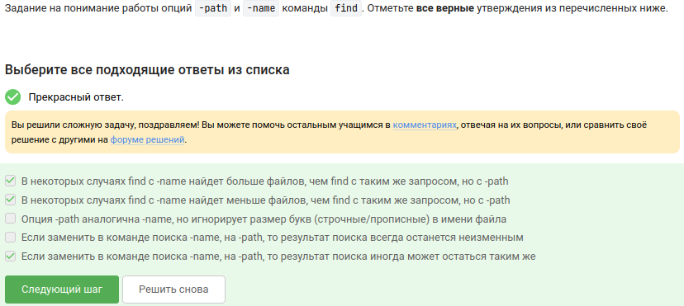
Вопрос 19. Сравнение -name и -path
Ответ: - В некоторых случаях find с -name найдёт больше файлов, чем с -path - Если заменить -name на -path, результат иногда может остаться таким же
Почему так: -path ищет по всему пути, -name — только по имени файла.
Рисунок 25: Вопрос 19

Slide 29
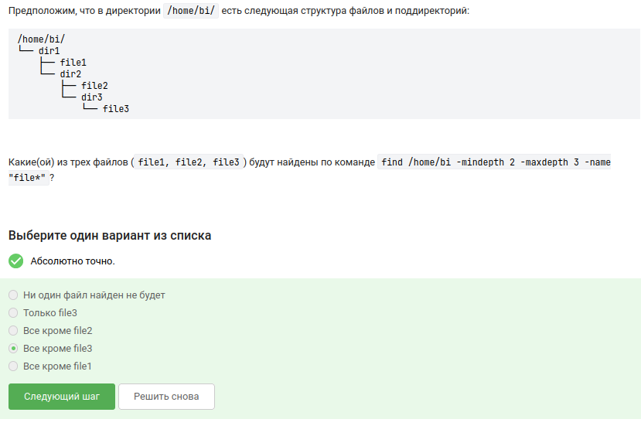
Вопрос 20. Поиск с -mindepth и -maxdepth
Ответ: Все кроме file3
Почему так: Команда find /home/bi -mindepth 2 -maxdepth 3 -name "file*" ищет файлы на глубине 2 или 3. file1 и file2 лежат на глубине 1 (прямо в /home/bi), file3 лежит внутри поддиректории на глубине 2. Поэтому найдётся только file3, а file1 и file2 — нет.
Рисунок 26: Вопрос 20

Slide 30
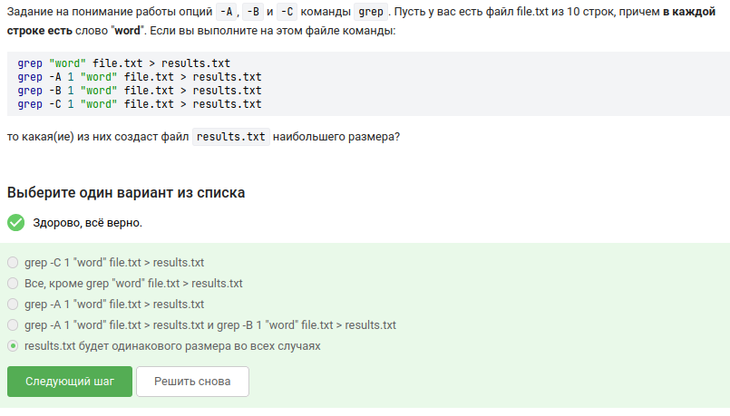
Вопрос 21. Опции grep -A, -B, -C
Ответ: results.txt будет одинакового размера во всех случаях
Почему так: Команда grep "word" file.txt > results.txt выводит только строки с совпадением. grep -A 1, -B 1 и -C 1 выводят дополнительную строку до или после, но в файле file.txt из 10 строк каждая строка содержит слово “word”. Поэтому при использовании -A 1, -B 1 и -C 1 каждая найденная строка будет сопровождаться дополнительной строкой, и общий размер output-файла будет одинаковым во всех трёх случаях (больше, чем при обычном grep). Однако во всех трёх вариантах с опциями размер будет одинаковый.
Рисунок 27: Вопрос 21

Slide 31
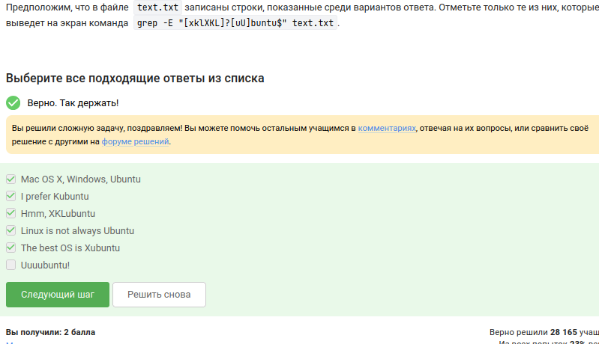
Вопрос 22. Регулярное выражение в grep
Ответ: - I prefer Kubuntu - Hmm, XKLubuntu - The best OS is Xubuntu
Почему так: Шаблон ищет строки, заканчивающиеся на “buntu”, перед которым может быть u или символ из [xKXKL].
Рисунок 28: Вопрос 22

Slide 32
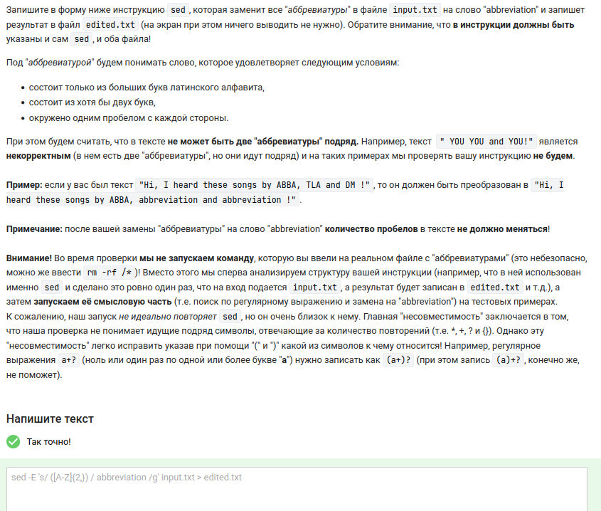
Вопрос 23. Замена “аббревиатур” в sed
Ответ: sed -E ‘s/([A-Z]{2,})/abbreviation/g’ input.txt > edited.txt
Почему так: [A-Z]{2,} — две или больше заглавные буквы.
Рисунок 29: Вопрос 23

Slide 33
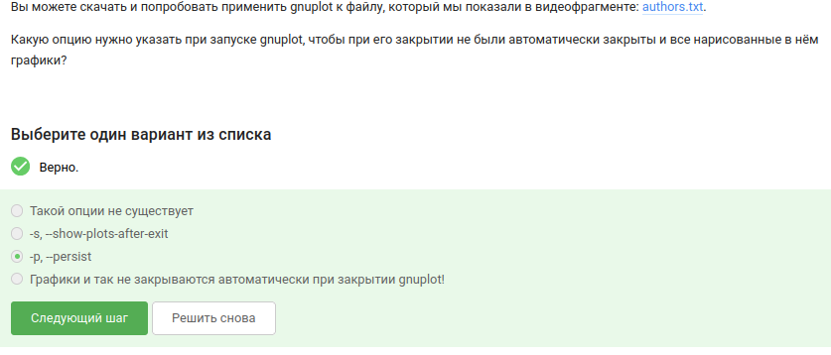
Вопрос 24. Опция -p в gnuplot
Ответ: -p –persist
Почему так: Без -p графики закрываются вместе с gnuplot. С -p остаются открытыми.
Рисунок 30: Вопрос 24

Slide 34
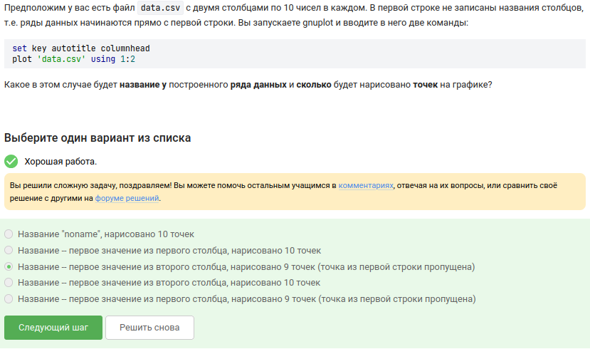
Вопрос 25. Название ряда в gnuplot
Ответ: Название — первое значение из второго столбца, нарисовано 9 точек
Почему так: autotitle columnhead берёт заголовок из первой строки. Первая строка не рисуется, остаётся 9 точек.
Рисунок 31: Вопрос 25

Slide 35
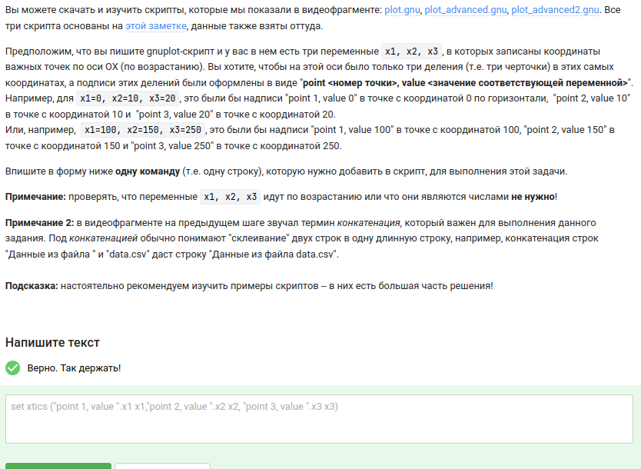
Вопрос 26. Установка меток на оси в gnuplot
Ответ: set xtics (“point 1, value”.x1, “point 2, value”.x2, “point 3, value”.x3)
Почему так: Конкатенация строк через “. Без кавычек gnuplot подставит значения переменных.
Рисунок 32: Вопрос 26

Slide 36
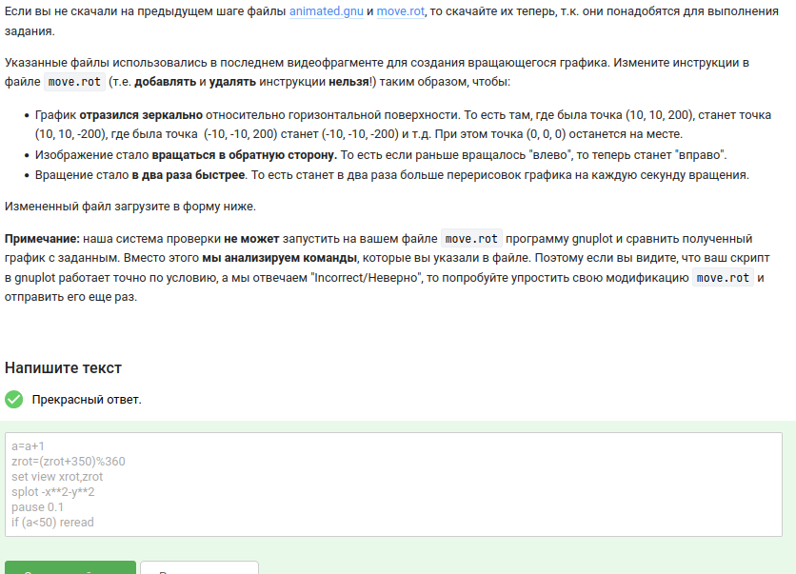
Вопрос 27. Изменение анимации в gnuplot
Ответ:
a=a+1 zrot=(zrot+350)%360 set view xrot,zrot splot -x**2-y**2 pause 0.1 if (a<50) reread
Почему так: zrot=(zrot+350)%360 — вращение в другую сторону. pause 0.1 вместо 0.2 — скорость увеличилась.
Рисунок 33: Вопрос 27

Slide 37
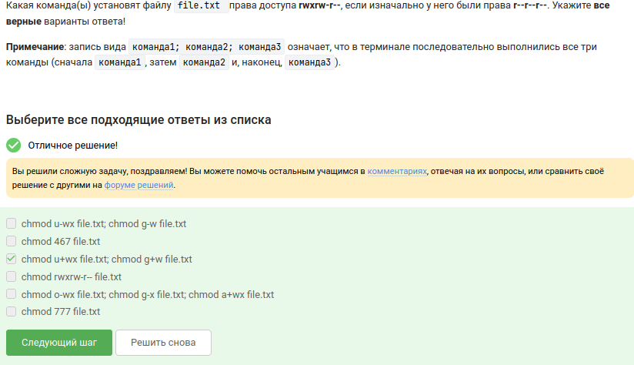
Вопрос 28. Права доступа rwxrw-r–
Ответ: chmod u+wx file.txt
Почему так: u+wx — добавляет владельцу w и x. g+w — добавляет группе w.
Рисунок 34: Вопрос 28

Slide 38
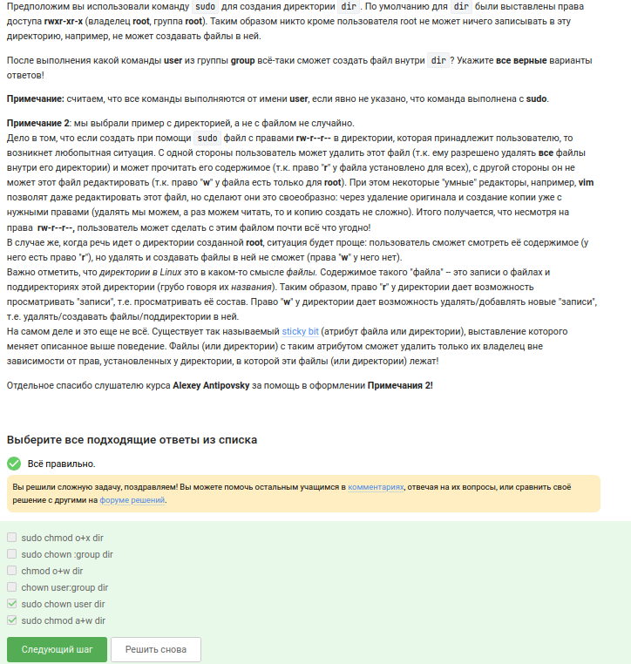
Вопрос 29. Создание файла в директории root
Ответ: - sudo chown user dir
Почему так: Если директория принадлежит root, а группа правильная, то пользователь получит права группы и сможет писать.
Рисунок 35: Вопрос 29

Slide 39
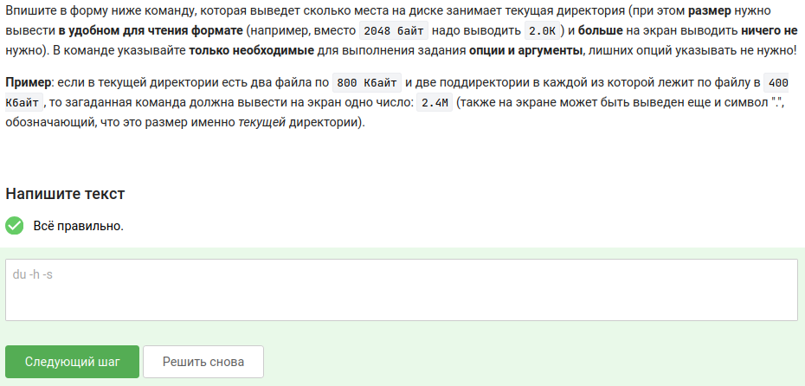
Вопрос 30. Команда du для размера текущей директории
Ответ: du -hs
Почему так: du -h — человеко-читаемый формат. du -s — суммарный размер.
Рисунок 36: Вопрос 30

Slide 40
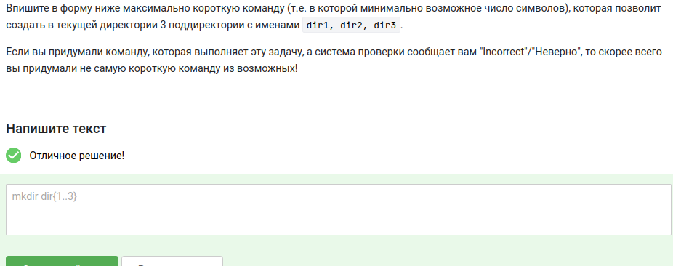
Вопрос 31. Создание трёх поддиректорий
Ответ: mkdir dir{1..3}
Почему так: {1..3} разворачивается в 1 2 3. Получается mkdir dir1 dir2 dir3.
Рисунок 37: Вопрос 31

Slide 41
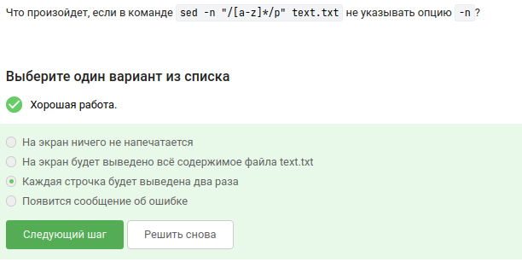
Вопрос 32. Опция -n в sed
Ответ: Каждая строчка будет выведена два раза
Почему так: Без опции -n sed по умолчанию печатает каждую строку. Команда p (print) дополнительно печатает строки, удовлетворяющие шаблону. В результате строки, которые подходят под регулярное выражение /[a-z]*/, выводятся дважды: один раз по умолчанию, второй раз — по команде p. Остальные строки выводятся один раз.
Рисунок 38: Вопрос 32

Slide 42
Выводы

Slide 43
Что я научилась делать
Работать в vim (перемещение, замена, режимы)
Писать bash-скрипты (переменные, условия, циклы, функции, арифметика)
Обрабатывать текст с помощью sed
Строить графики в gnuplot
Все задания третьего раздела выполнены.

